Slide 1

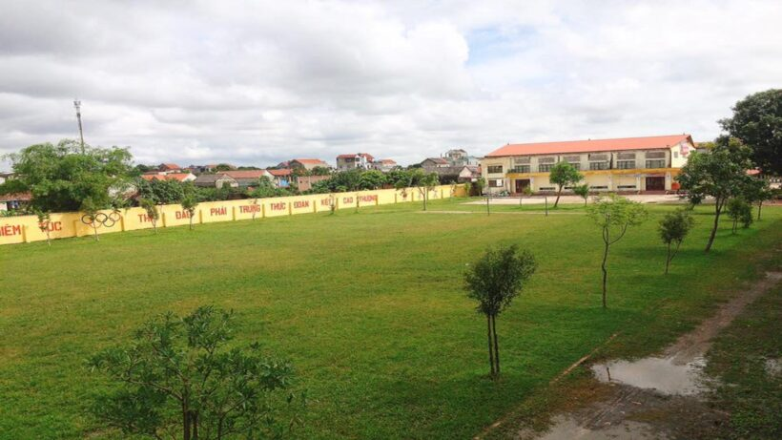


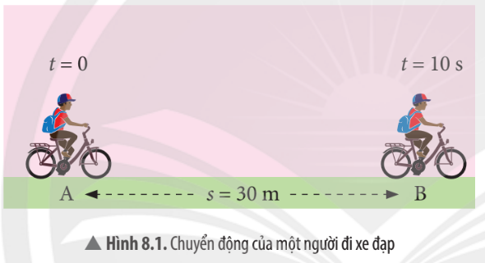
KHỞI ĐỘNG
Bạn A đi từ lớp học tới nhà để xe HS hết 5 phút, bạn dừng lại ở nhà xe 10 phút, sau đó bạn tiếp tục đạp xe về nhà hết 20 phút.
5 ph
20 ph
10 ph
Bằng cách nào em có thể xác định được quãng đường và thời gian bạn A đã đi từ lớp học về tới nhà?
Ghi chép lại số liệu về quãng đường và thời gian bạn A đã đi.

Slide 2

Để mô tả liên hệ giữa quãng đường đi được của vật và thời gian ta sử dụng : Đồ thị quãng đường- thời gian.
s (m)
900
750
(2)
600
450
300
(1)
150
O
10
20
30
40
50
60
t (s)
Đồ thị quãng đường – thời gian của một chiếc thuyền

Slide 3
BÀI 9. ĐỒ THỊ QUÃNG ĐƯỜNG – THỜI GIAN

Slide 4

1. ĐỒ THỊ QUÃNG ĐƯỜNG – THỜI GIAN
- Có nhiều cách khác nhau để mô tả chuyển động của một vật, trong đó có thể sử dụng bảng ghi số liệu hoặc đồ thị
+ Cách 1. Lập bảng ghi số liệu về thời gian và quãng đường
Ví dụ: Mô tả chuyển động của một ca nô từ khoảng thời gian từ 6h00 đến 8h00
(Bảng 9.1 SGK)
Thời điểm | 6h00 | 6h30 | 7h00 | 7h30 | 8h00
Thời gian t (h) | 0 | 0,5 | 1,0 | 1,5 | 2,0
Quãng đường s (km) | 0 | 15 | 30 | 45 | 60
Bảng 9.1: Bảng ghi quãng đường đi được theo thời gian

Slide 5
Thời điểm | 6h00 | 6h30 | 7h00 | 7h30 | 8h00
Thời gian t (h) | 0 | 0,5 | 1,0 | 1,5 | 2,0
Quãng đường s (km) | 0 | 15 | 30 | 45 | 60
- Dựa vào thông tin trong bảng, ta xác định được giờ xuất phát của ca nô là:
6h sáng
- Mỗi giờ ca nô chuyển động được:
30km

Slide 6
?
Hãy dựa vào bảng 9.1, trả lời các câu hỏi sau:
1. Xác định thời gian để ca nô đi được quãng đường 60 km.
2. Tính tốc độ của ca nô trên quãng đường 60 km.
3. Dự đoán vào lúc 9h00 ca nô sẽ đi đến vị trí cách bến bao nhiêu km. Cho biết tốc độ của ca nô không đổi.
Thời điểm | 6h00 | 6h30 | 7h00 | 7h30 | 8h00
Thời gian t (h) | 0 | 0,5 | 1,0 | 1,5 | 2,0
Quãng đường s (km) | 0 | 15 | 30 | 45 | 60
1. Thời gian để ca nô đi được quãng đường 60 km là:
8h – 6h = 2h

Slide 7
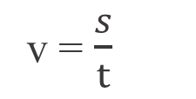

?
Hãy dựa vào bảng 9.1, trả lời các câu hỏi sau:
1. Xác định thời gian để ca nô đi được quãng đường 60 km.
2. Tính tốc độ của ca nô trên quãng đường 60 km.
3. Dự đoán vào lúc 9h00 ca nô sẽ đi đến vị trí cách bến bao nhiêu km. Cho biết tốc độ của ca nô không đổi.
Thời điểm | 6h00 | 6h30 | 7h00 | 7h30 | 8h00
Thời gian t (h) | 0 | 0,5 | 1,0 | 1,5 | 2,0
Quãng đường s (km) | 0 | 15 | 30 | 45 | 60
2. Tốc độ của ca nô:
v = $\frac{s}{t}$
= $\frac{60}{2}$
= 30 (km/h)

Slide 8
?
Hãy dựa vào bảng 9.1, trả lời các câu hỏi sau:
1. Xác định thời gian để ca nô đi được quãng đường 60 km.
2. Tính tốc độ của ca nô trên quãng đường 60 km.
3. Dự đoán vào lúc 9h00 ca nô sẽ đi đến vị trí cách bến bao nhiêu km. Cho biết tốc độ của ca nô không đổi.
Thời điểm | 6h00 | 6h30 | 7h00 | 7h30 | 8h00
Thời gian t (h) | 0 | 0,5 | 1,0 | 1,5 | 2,0
Quãng đường s (km) | 0 | 15 | 30 | 45 | 60
Trả lời
3. Dự đoán: Từ 8h đến 9h (t = 1h) ca nô đi thêm quãng đường là:
s = 30 km
Vậy ca nô đi được đoạn đường tổng cộng là
60 + 30 = 90 (km), tức là cách bến 90 km.

Slide 9
Cách 2. Vẽ đồ thị quãng đường- thời gian
Thời gian t (h) | 0 | 0,5 | 1,0 | 1,5 | 2,0
Quãng đường s (km) | 0 | 15 | 30 | 45 | 60
Bảng 9.1: Bảng ghi quãng đường đi được theo thời gian

Slide 10
Cách 2. Vẽ đồ thị quãng đường-thời gian
Bước1
Vẽ 2 trục tọa độ Os và Ot vuông góc với nhau
s (km)
Trục thẳng đứng Os biểu diễn độ dài quãng đường theo một tỉ lệ thích hợp
60
45
Trục nằm ngang Ot biểu diễn thời gian theo một tỉ lệ thích hợp
30
15
O
0,5
1
1,5
2
t (h)

Slide 11
Bước 2
Xác định các điểm 0, A, B, C, D có quãng đường và thời gian tương ứng.

Slide 12

Điểm gốc O là điểm khởi hành, khi đó s = 0, t = 0
s (km)
D
60
C
Lần lượt xác định các điểm còn lại:
45
Điểm A (t = 0,5 h; s = 15 km)
B
30
Điểm B (t = 1h; s = 30 km)
A
15
Điểm C (t = 1,5h; s = 45 km)
O
Điểm D (t = 2h; s = 60km)
0,5
1
1,5
2
t (h)

Slide 13
Bước 3
Nối 5 điểm O, A, B, C, D với nhau
s (km)
Đường nối 5 điểm 0, A, B, C, D gọi là đồ thị quãng đường – thời gian của chuyển động
D
60
C
45
B
30
A
15
O
1
1,5
2
t (h)

Slide 14
 Kết luận:
Đồ thị quãng đường – thời gian mô tả liên hệ giữa quãng đường đi được của vật và thời gian.

Slide 15
Dựa vào bảng ghi số liệu dưới đây về quãng đường và thời gian của một người đi bộ, em hãy vẽ đồ thị quãng đường – thời gian của người này
Bảng ghi số liệu quãng đường s và thời gian t của người đi bộ
t (h) | 0 | 0,5 | 1 | 1,5 | 2
s (km) | 0 | 2,5 | 5 | 7,5 | 10
s (km)
LUYỆN TẬP
Trả lời
10
Vẽ hai trục tọa độ Os (biểu diễn độ dài quãng đường) và Ot (biểu diễn thời gian) theo tỉ lệ:
Mỗi độ chia trên trục Ot ứng với 0,5h
Mỗi độ chia trên trục Os ứng với 2,5km
7,5
5
2,5
O
0,5
1
1,5
2
t (h)

Slide 16
Xác định các điểm có giá trị s và t tương ứng trong bảng:
t (h) | 0 | 0,5 | 1 | 1,5 | 2
s (km) | 0 | 2,5 | 5 | 7,5 | 10
Điểm gốc O (biểu diễn nơi xuất phát của người đi bộ) có s = 0, t = 0
Lần lượt xác định các điểm còn lại: Điểm X (t = 0,5h; s = 2,5km), điểm Y (t = 1h; s = 5km), điểm Z (t = 1,5h; s = 7,5km), điểm T (t = 2h; s = 10km),
s (km)
T
LUYỆN TẬP
10
Z
7,5
Nối các điểm đã vẽ sẽ được đồ thị quãng đường – thời gian của người đi bộ.
Y
5
X
2,5
O
0,5
1
1,5
2
t (h)

Slide 17
Trong trường hợp nào thì đồ thị quãng đường đường – thời gian có dạng là một đường thẳng nằm ngang?
Vẽ một đường thẳng nằm ngang và xét vị trí của vật tại các thời điểm khác nhau.
Tại các thời điểm khác nhau, vị trí của vật không đổi.
=> Vật đứng yên, không chuyển động thì đồ thị là đường thẳng nằm ngang.
s (km)
60
45
30
15
O
0.5
1
1,5
2
t (h)

Slide 18
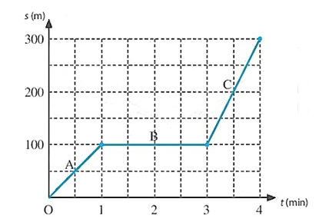
Quan sát đồ thị quãng đường – thời gian của một ô tô trên đường phố vào giờ cao điểm trong hành trình dài 4 phút
Các giai đoạn | Mô tả chuyển động
A (từ 0 – 1min)
B (từ 1 – 3min)
C (từ 3 – 4min)
Ô tô chuyển động
Ô tô dừng lại
Ô tô chuyển động

Slide 19
BÀI 9. ĐỒ THỊ QUÃNG ĐƯỜNG – THỜI GIAN
2. VẬN DỤNG ĐỒ THỊ QUÃNG ĐƯỜNG – THỜI GIAN

Slide 20
Tìm quãng đường (hoặc tốc độ, hay thời gian chuyển động của vật) từ đồ thị
01
Tìm quãng đường s khi biết thời gian t (hoặc ngược lại)
Ví dụ để tìm quãng đường đi được sau thời gian t = 1h kể từ lúc xuất phát dựa vào đồ thị, ta thực hiện như sau:
Chọn điểm t = 1h trên trục Ot. Từ đó, vẽ một đường thẳng đứng cắt đồ thị tại điểm B.
s (km)
60
45
Từ B, vẽ một đường nằm ngang cắt trục Os tại giá trị 30km.
Ta được s = 30km, đó là quãng đường đi được sau 1h.
30
B
15
O
t (h)
4
0,5
1
1,5

Slide 21
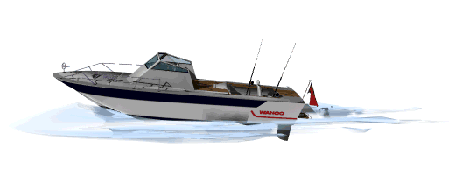
Tìm quãng đường (hoặc tốc độ, hay thời gian chuyển động của vật) từ đồ thị
Để xác định được thời gian t khi biết trước quãng đường chuyển động s = 30km của vật trên đồ thị, ta thực hiện như sau:
s (km)
Chọn điểm ứng với s = 30km trên trục Os. Từ điểm này vẽ một đường nằm ngang cắt đồ thị tại điểm B
60
45
Từ B, vẽ một đường thẳng đứng cắt trục Ot tại giá trị 1h.
Ta được t = 1h.
30
B
15
O
0,5
1
1.5
2
t (h)

Slide 22


Tìm quãng đường (hoặc tốc độ, hay thời gian chuyển động của vật) từ đồ thị
02
Tìm tốc độ v từ đồ thị
Từ đồ thị, xác định quãng đường s và thời gian t tương ứng
Tính tốc độ của vật bằng công thức:
v = $\frac{s}{t}$
GHI NHỚ
Từ đồ thị quãng đường – thời gian cho trước, có thể tìm được quãng đường vật đi (hoặc tốc độ, hay thời gian chuyển động của vật)

Slide 23
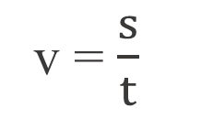
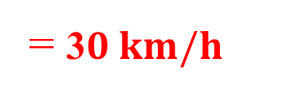

Từ đồ thị hình 9.2, nêu cách tìm:
Thời gian để ca nô đi hết quãng đường 60 km.
Tốc độ của ca nô.
Trả lời
s (km)
D
a)
60
Thời gian để ca nô đi hết quãng đường 60 km là 2h
C
LUYỆN TẬP
45
B
30
b)
Dựa vào đồ thị: t = 2 h
→ s = 60 km
A
15
O
1
1,5
2
t (h)
v = $\frac{s}{t}$
= $\frac{60}{2}$
= 3$0 km/h$

Slide 24
Cách mô tả một chuyển động bằng đồ thị quãng đường – thời gian có ưu điểm gì không?
Có cái nhìn trực quan và nhanh chóng về chuyển động của vật so với bảng dữ liệu.
Tính toán, dự báo về quãng đường, thời gian; có thể đánh giá, so sánh tốc độ của các vật chuyển động khác nhau chuyển động mà không cần tính toán.

Slide 25

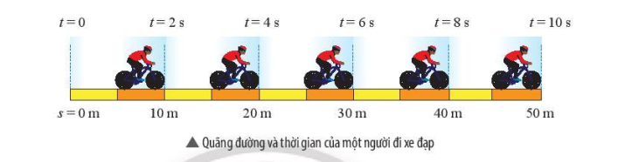
BÀI TẬP
Dựa vào các thông tin về quãng đường và thời gian của một người đi xe đạp trong hình dưới , hãy:
Lập bảng ghi các giá trị quãng đường s và thời gian t tương ứng của người này.
Vẽ đồ thị quãng đường – thời gian của người đi xe đạp nói trên.
01

Slide 26
BÀI TẬP
Trả lời
a) Lập bảng quãng đường – thời gian
Thời gian t (s) | 0 | 2 | 4 | 6 | 8 | 10
Quãng đường s (m) | 0 | 10 | 20 | 30 | 40 | 50
Bảng ghi số liệu quãng đường s và thời gian t của người đi xe đạp

Slide 27
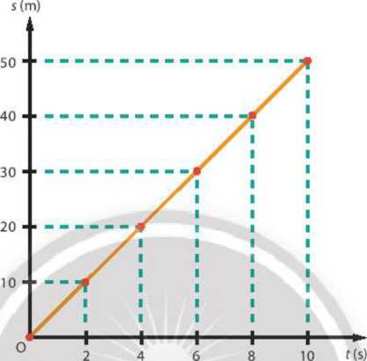
BÀI TẬP
Vẽ hai trục tọa độ Os (biểu diễn độ dài quãng đường) và Ot (biểu diễn thời gian) theo tỉ lệ:
Mỗi độ chia trên trục Ot ứng với 2 s.
Mỗi độ chia trên trục Os ứng với 10 m
b)
Điểm gốc O (biểu diễn nơi xuất phát) có s = 0, t = 0
Lần lượt xác định các điểm còn lại: (t = 2s; s = 10 m), (t = 4s; s = 20 m), (t = 6s; s = 30 m), (t = 8s; s = 40 m), (t = 10s; s = 50 m).
Nối các điểm đã vẽ ta được đồ thị quãng đường – thời gian của người đi xe đạp

Slide 28
BÀI TẬP
s (m)
02
Dựa vào đồ thị quãng đường – thời gian của ô tô (hình bên) để trả lời các câu hỏi sau:
Sau 50 giây, xe đi được bao nhiêu mét?
Trên đoạn đường nào xe chuyển động nhanh hơn? Xác định tốc độ của xe trên mỗi đoạn đường.
900
750
(2)
600
450
300
(1)
150
O
10
20
30
40
50
60
t (s)
Đồ thị quãng đường – thời gian của một ô tô

Slide 29
BÀI TẬP
s (m)
Chọn điểm t = 50s trên trục Ot. Từ đó, vẽ một đường thẳng đứng cắt đồ thị tại điểm X.
900
750
(2)
675
X
600
450
Từ X, vẽ một đường nằm ngang cắt trục Os, ta được s = 675m, đó là quãng đường ô tô đi được sau 50s.
300
(1)
150
O
10
20
30
40
50
60
t (s)
Đồ thị quãng đường – thời gian của một ô tô

Slide 30
BÀI TẬP
b) Quan sát hình bên, có thể thấy được tại đoạn đường thứ 2, xe di chuyển được 450m mà chỉ mất 20s (từ giây 40 đến giây 60).
s (m)
900
750
(2)
600
Trong khi tại đoạn đường thứ nhất xe di chuyển được 450m mà trong vòng 40s (từ khi xuất phát đến giây 40).
450
300
(1)
150
Trên đoạn đường thứ 2 xe chuyển động nhanh hơn
O
10
20
30
40
50
60
t (s)
Đồ thị quãng đường – thời gian của một ô tô

Slide 31
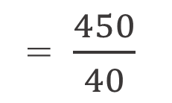
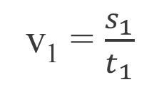

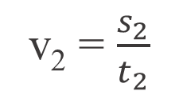
Tốc độ xe trên đoạn đường thứ 1 là:
s (m)
900
v₁ = $\frac{s_{1}}{t_{1}}$
= $\frac{450}{40}$
=11,25(m/s)
750
(2)
600
Tốc độ xe trên đoạn đường thứ 2 là:
450
300
(1)
v₂ = $\frac{s_{2}}{t_{2}}$
= $\frac{450}{20}$
= 22,5(m/s)
150
O
10
20
30
40
50
60
t (s)
Đồ thị quãng đường – thời gian của một ô tô

Slide 32
CÁC EM CÓ THỂ XEM NỘI DUNG BÀI GIẢNG TRÊN YOUTUBE
https://www.youtube.com/@thaynguyenchison?

